Slide 1
科研管理系统

Slide 2

随着计算机技术发展，计算机系统的应用已延伸到社会的各个领域，大量基于网络的广泛应用给生活带来了十分的便利。所以把科研管理与现在网络相结合，利用计算机搭建科研管理系统，实现科研的信息化。则对于进一步提高科研管理发展，丰富科研管理经验能起到不少的促进作用。
系统阐述的是使用科研管理系统，对于Java、B/S结构、MySql进行了较为深入的学习与应用。主要针对系统的设计，描述，实现和分析与测试方面来表明开发的过程。开发中使用了springboot框架和MySql数据库技术搭建系统的整体架构。利用这些技术结合实际需求开发了具有个人中心、用户管理、科研队伍管理、队伍信息管理、加入队伍管理、队伍申请管理、科研成果管理、项目成果申报管理、公告信息管理、资源文件管理、信息交流、系统管理等功能的系统，最后对系统进行相应的测试，测试系统有无存在问题以及测试用户权限来优化系统，最后系统达到预期目标。
摘 要

Slide 3
研究背景
中国在两千年左右就已经对计算机这一块发展到相当的规模了，现在老百姓们越来越离不开计算机网络、互联网所带来的好处了，现如今各种格式的网站系统遍地开花，现在不同于以往的老旧的管理方式了，只有跟上时代的发展才能不会被淘汰掉，所以对于科研来说也是同样的，将传统的线下管理带到线上，能够大大提升管理效率，好处也有很多，首先整体的美化、提升了在新时代的背景之下新的样貌，更加朝气蓬勃。一个好的系统能够把传统的科研信息管理方式，带上一全新的方式，效率、可靠、安全稳定集合一身的系统，带来的体验是传统管理方式所没有办法实现的，信息的交流将达到顶峰，用户的沟通将会更加的便捷，有问题实时反馈提交，及时接收重要通知，将科研管理正规化、合理化、高效化。

Slide 4
研究意义
随着时代的发展，信息技术得到广泛的应用给人们和生活注入了充沛的活力。网络使人们生活和工作带来便利，可以更高效的处理人类获取信息中精细化、全面化的问题，从而提高了工作效率。从独特且和资源相对优势的管理带来了更好的发展机会，在经济、教育、科研等各大领域上的应用也将逐渐成熟化。这是线下传统管理方式无法涉及的，为此，我们要无畏艰辛，永无止步的努力探索，力求开发出更具实用且信息化的科研管理系统。综上，研究意义重大。

Slide 5
研究内容
整个的系统的开发运用Java技术，springboot框架，以及MySql数据库技术的大力支持下同步完成该系统的开发，实现了科研管理的信息化，使管理者在操作思路清晰且更加方便，用户也可以体验到更加优秀的科研管理，内容目标如下。
（1）减少后台管理人员的工作量，对用户的信息进行系统的管理；
（2）必须要方便快捷的查看搜索信息并管理信息；
（3）用户是具有多样性的，所以界面要设置的简单明了，操作更要方便快捷。
（4）编写开发系统的技术文件。
（5）对系统进行了系统测试。

Slide 6


系统开发环境
java介绍
MySQL数据库
B/S结构

Slide 7
Spring boot框架
现如今后台开源框架主流的有SSH、SSM、SpringBoot，但是SSH、SSM框架的环境配置项较多，而SpringBoot主要的设计思想就是约定大于配置，故而SpingBoot在设计时几乎达到零配置。SpringBoot整合了业界上的开源框架。具体采用技术框架描述如下：
（1）Mybatis：Mybatis：提供自动映射，动态SQL，级联，缓存，注解，代码和SQL分离等特性，使用方便，同时也对SQL进行优化。
（2）SpringMVC：通过一套MVC注解，让POJO成为处理请求的控制器，无需实现任何接口，同时，SpringMVC还支持REST风格的URL请求。
（3）SpringBoot：从本质上来说，Spring Boot就是Spring,它做了那些没有它你也会去做的Spring Bean配置。
SpringBoot是一款非常强大后台框架，因为SpringBoot开发时可以基本不用写配置文件，所以使用SpringBoot搭建网站的后台环境，在SpringBoot的yml配置文件中写入项目启动端口，项目就可以启动。项目的Java文件还有静态文件都是由SpringBoot来管理。

Slide 8
系统分析

Slide 9
系统分析
系统可行性分析
系统功能分析
系统流程分析

Slide 10
系统整体功能图

Slide 11
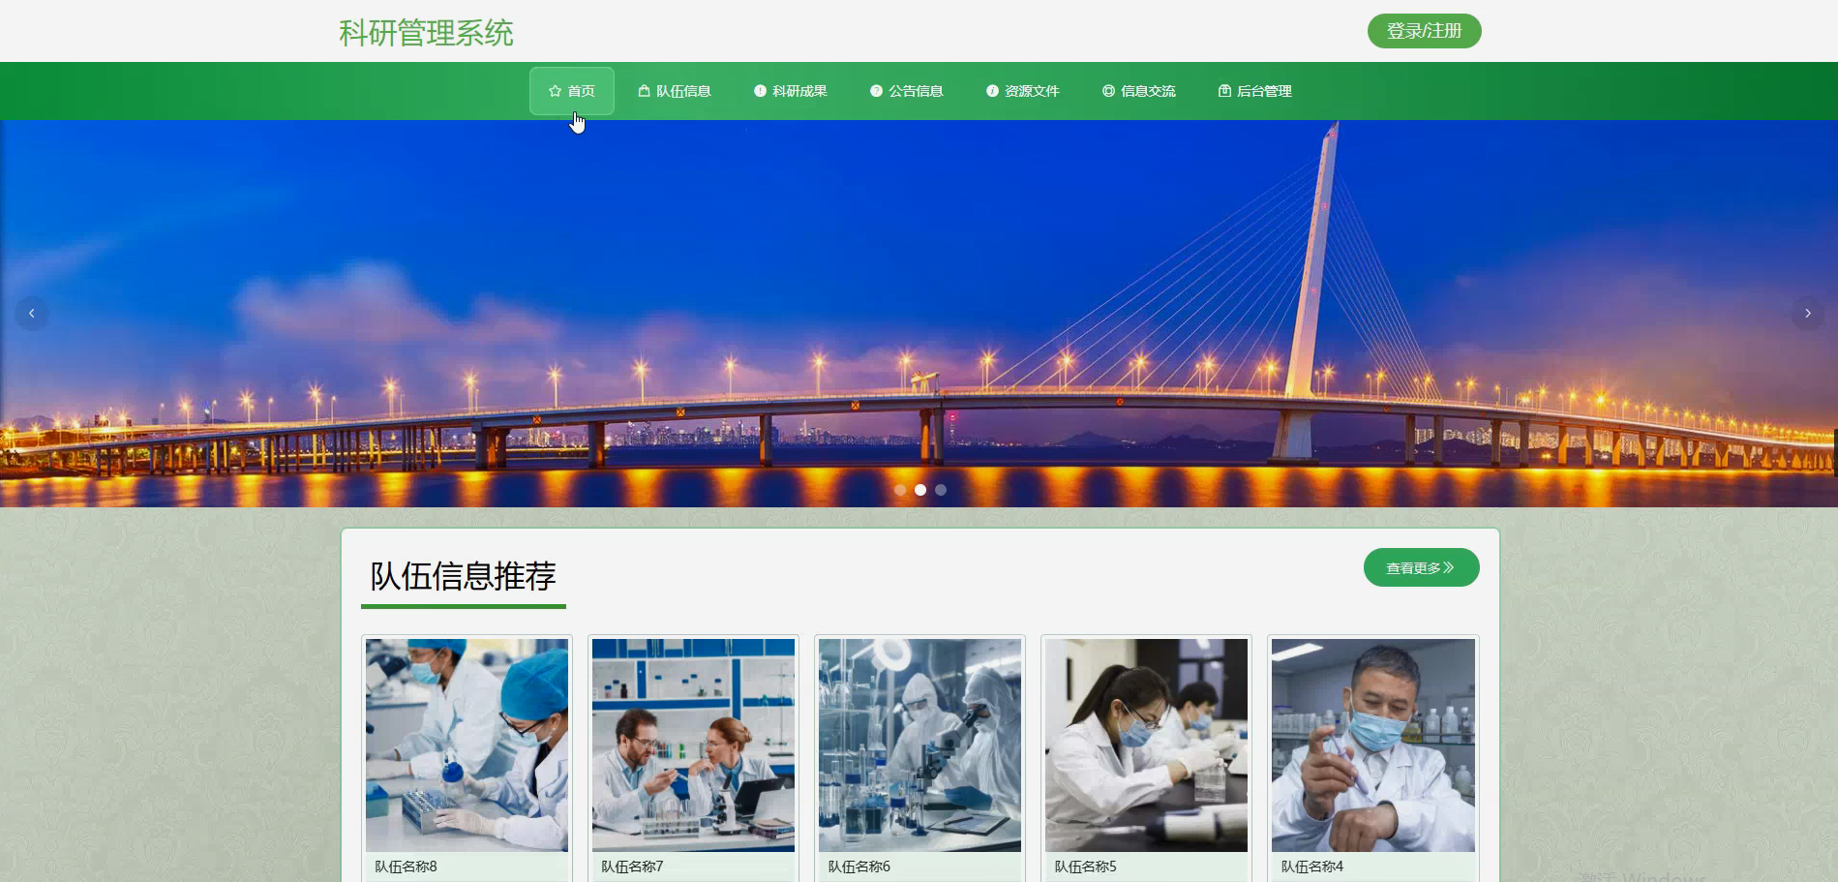
系统首页界面

Slide 12
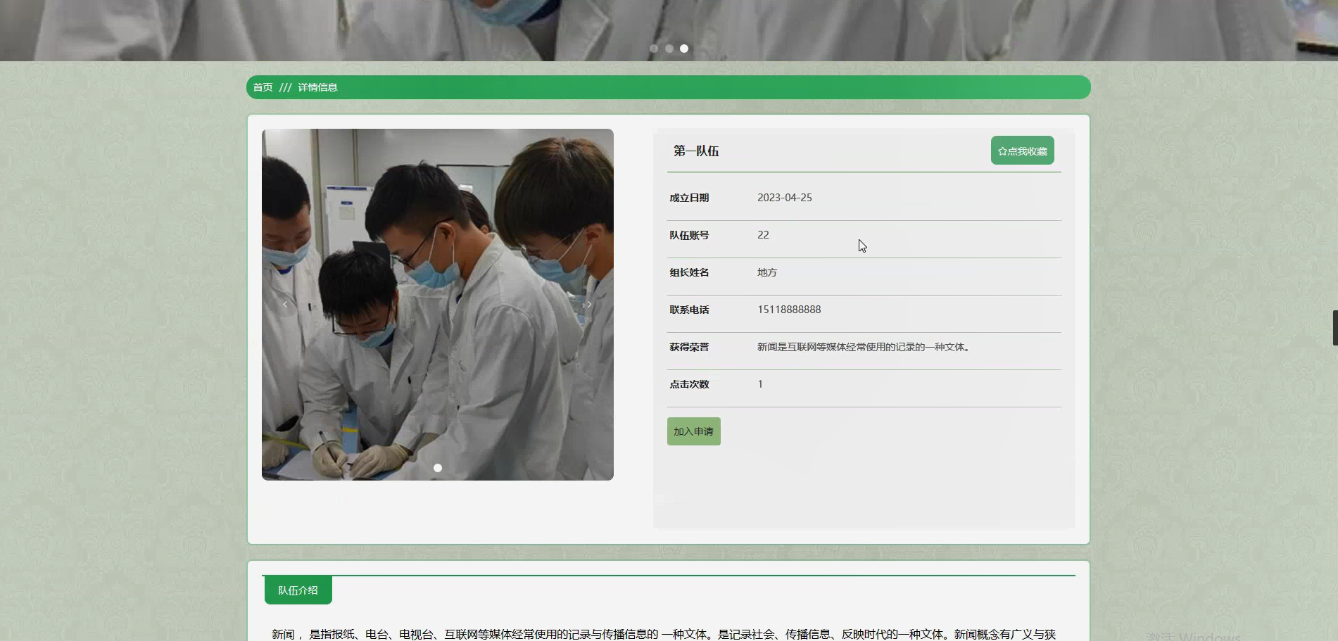
队伍信息详细页面

Slide 13
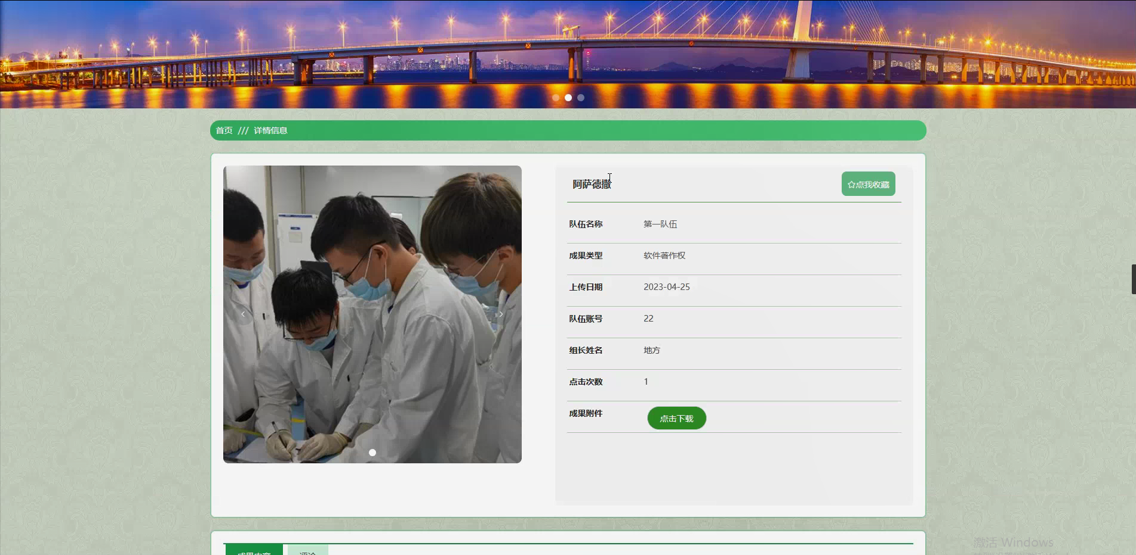
科研成果详细页面

Slide 14
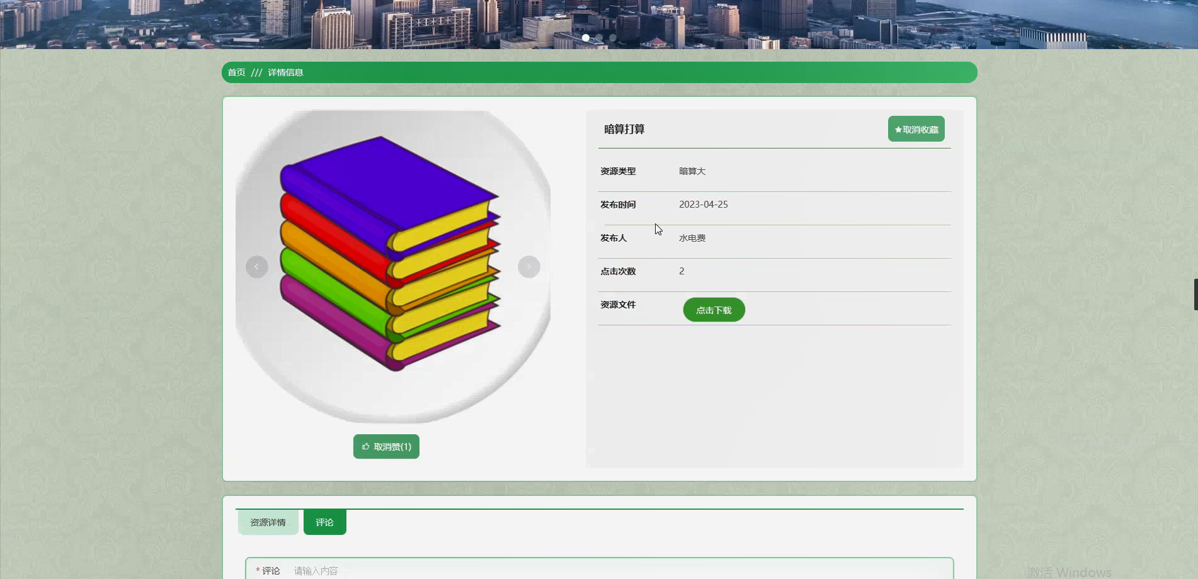
资源文件详细页面

Slide 15
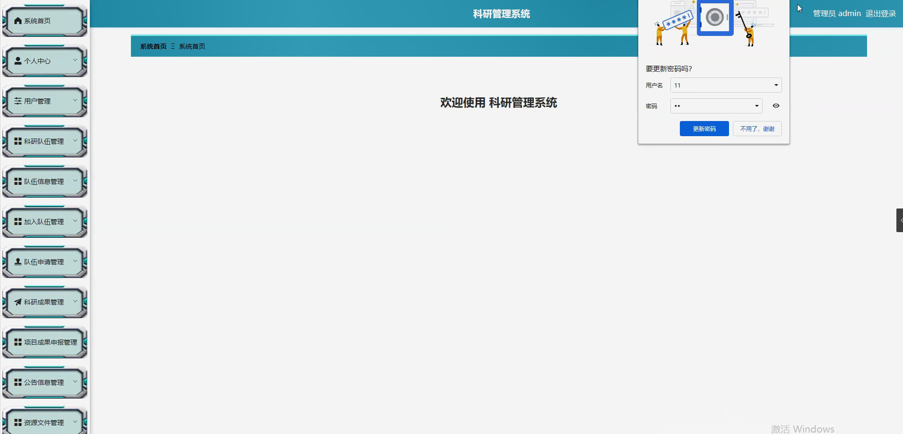
管理员主界面

Slide 16
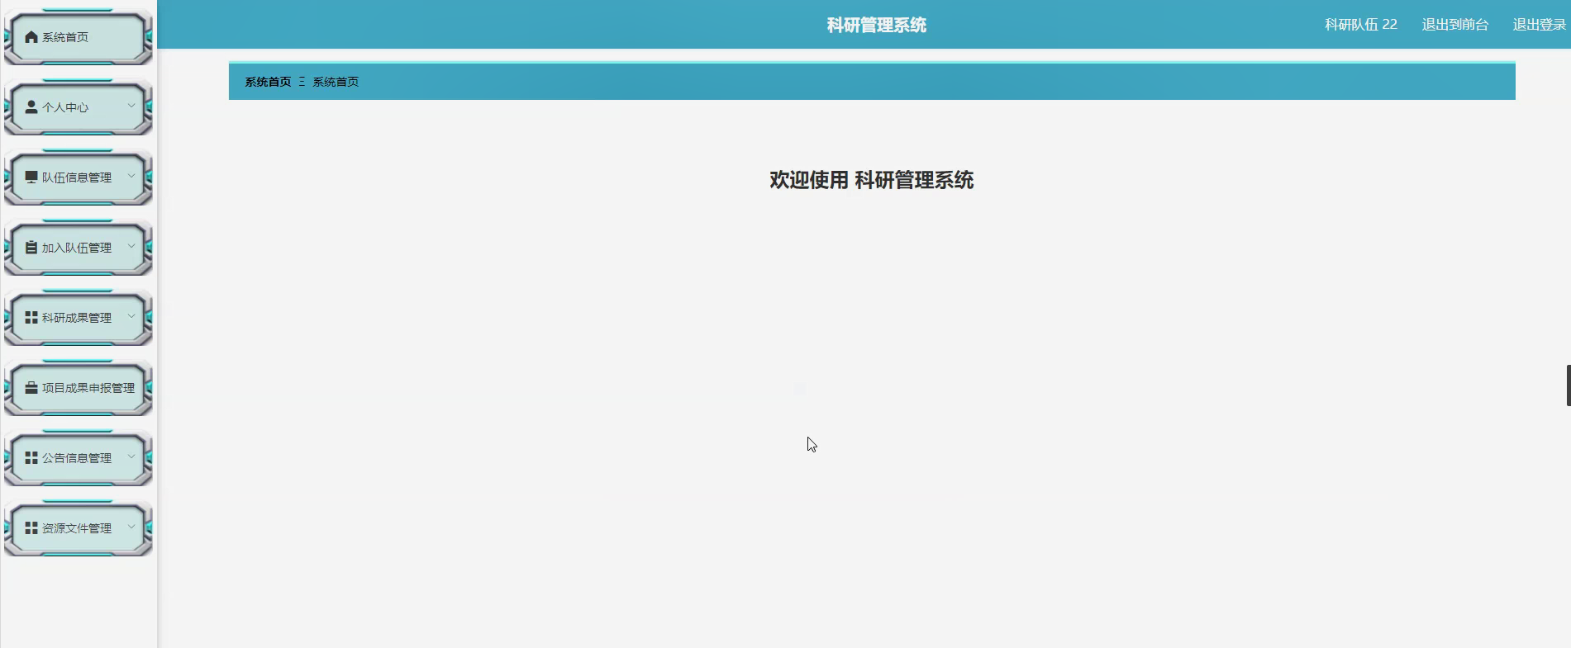
科研队伍主界面

Slide 17
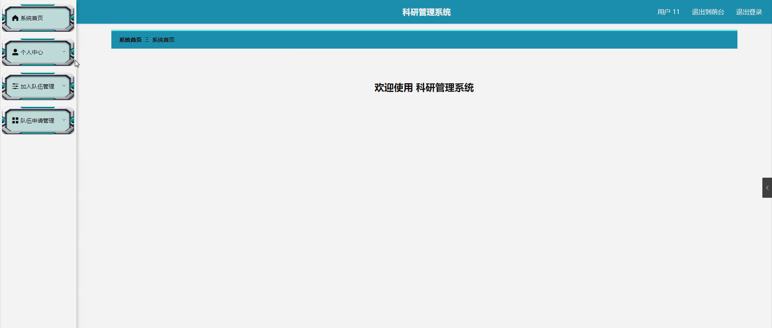
用户主界面

Slide 18

系统测试
系统测试紧跟集成测试进行。系统测试将已通过集成测试的部分作为整个系统的一员。和电子设备的各个软件和硬件等一起，通过实际运行进行检测，在模拟的实际环境下检测是否有错误出现。系统测试需要与计划中的理想状况作比较，发现与预想中不一样的地方。通过设计者的分析后决定如何修改。在软件实际运行的过程中，会发生很多意想不到的错误，可能测试人员也没有办法在第一时间解决问题，所以，系统测试应尽可能在实际运行下进行测试，这样才能达到更好的测试目的。

Slide 19
结论
系统阐述的是使用科研管理系统的设计与开发，在此系统的开发过程中应用到Java、MySql技术和面向接口编程。在系统的开发中应用B/S结构设计开发实现，让系统之间逻辑分层清晰明确使得系统更加的合理可靠，更加坚固的保证了项目的开发健壮性和准确性，更好的服务应用于用户。
这个系统的开发使我能够结合我以前的知识集成和改进它们。毕设就是检验我们对所学内容运用程度的时刻，对所学内容运用情况进行巩固与提高。本系统检验了自己的IT知识，同时也检验了自己运用相关知识去解决实际问题，使自己得到了一个锻炼与提升编程技能的机会。在设计上我遇到了很多困难，主要原因是我所拥有的知识不是很扎实，所以只靠几本书里的知识是远远不够的！自己经过实践取得了一些实践经验。知识不在于理解，必须学会运用，并且使之反映到实际生活中去，才是学知识的根本目的。面对困难，我学着怎样去处理，怎样去发现并分析有关的资料。我参加过一个小型公司的毕业设计，是一个典型的以用户为中心的小型项目。在这个团队里，每个人都有自己独立工作的空间，他们之间互相协作。团队意识很重要。虽然碰到很多难题，但是毕业项目经过不断的调试终于顺利完成。此次实践使我在实际应用中有所提高，同时极大地增强了大脑的工作能力，使我在探索中获得快乐，在成功中获得幸福，是我莫大的财富。后期也将继续对系统做出进一步的优化升级。
(1) 完善操作逻辑，让系统功能更加合理。
(2) 补充完善小功能的应用，使系统更加完整实用。
(3) 精简美化系统界面，提高系统观赏度。

Slide 20
参考文献
[1] 李兴华. JavaWeb开发实战经典基础篇(第1版)[M].北京：清华大学出版社,2019.8
[2] 程志艳, 张亮. JSP实用简明教程[M].北京：清华大学出版社,2019.12
[3] 陈刚. Eclipse从入门到精通[M].北京：清华大学出版社,2019.6
[4] 李勇平.JSP应用开发详解[M].电子工业出版社,2019.10
[5] 郑自国,邹丰义.Java案例开发集锦[M].北京:电子工业出版社,2019.2
[6] 张孝祥. 深入Java Web开发内幕——核心基础[M]. 北京：电子工业出版社. 2020
[7] 李安渝. Web Services技术与实现[M]. 北京：国防工业出版社,2020
[8] 孙卫琴,李洪成.Tomcat 与 Java Web 开发技术详解[M].电子工业出版社,2020.6:1-205
[9] 曹广鑫 编著.JSP数据库项目开发宝典[M].北京:电子工业出版社,2020
[10] 王剑,邓武.基于Web服务面向服务的动态电子商务应用框架研究[J].科学技术与工程,2018,2(3):65-90
[11] 周旌恒.JSP应用开发详解（第三版）[M].北京:电子工业出版社,2020
[12] Shanliang Xue;Qing Yan Wei;Guang Ming Jiao;Dun Wen Zuo. Research Code Management System Based on J2EE[J]. Key Engineering Material.2019,Vol.431-432(188-191)
[13] Yan Ming Li;Li Feng Wan. Design On Framework Structure of College English Learning Management System Based on Struts2[J].Advanced Materials Research.2019,Vol.846-847(1558-1561)
[14]Bruce Eckel. Thinking in Java[M]. Upper Saddle River, New Jersey, USA: Prentice Hall, 2020
[15] Joshua Bloch. Effective Java[M]. Piscataway, N.J: IEEE Press, 2019
[16] Juan Lipson Vuong.A semantics-based routing scheme for grid resource discovery[M].E-Science: First International Conference on E-Science and GridComputing,2019:58-70,90

Slide 21
感谢各位老师评判指导
指导老师：PPT熊猫
报告人：熊猫素材

